Slide 1
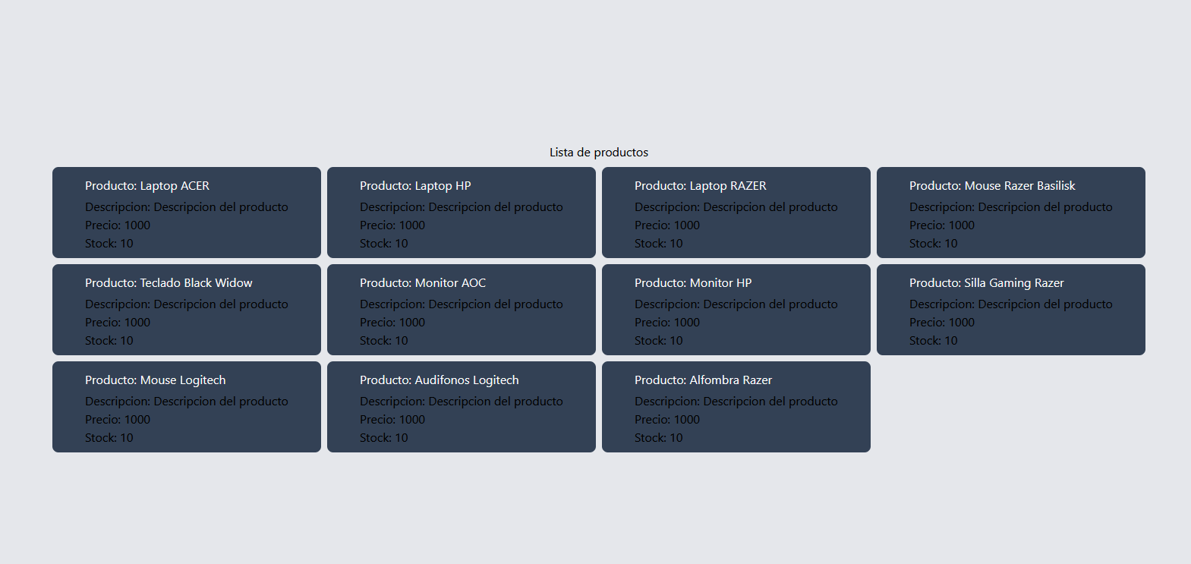
Ejemplo de enlistar items

Slide 2
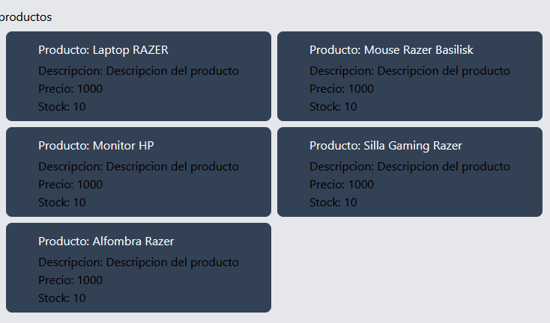

Primer ejemplo Enlistar productos

Slide 3
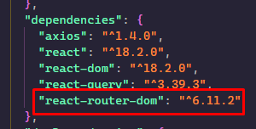
Modulos
El modulo para poder ver productos individuales es react-router-dom, modulo que se ha visto en otros ejemplos
npm i react-router-dom

Slide 4
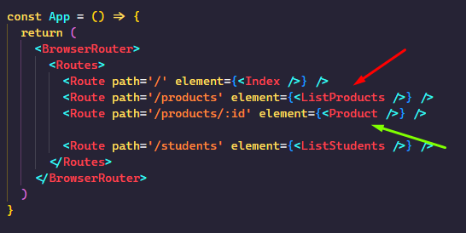
Configuración de paginas
En el archivo App.jsx configuramos las pagina para enlister los products y para un producto individual

Slide 5
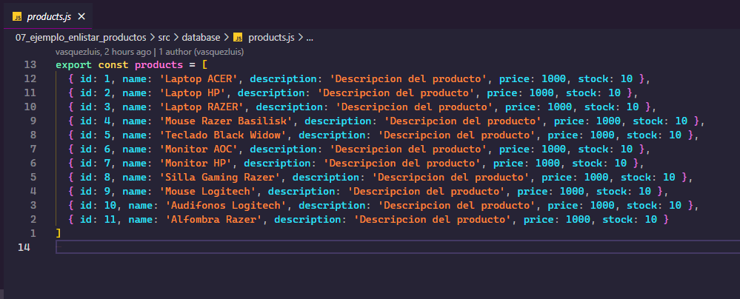
Base de datos en archivo
En este ejemplo se esta utilizando un archivo con un array de objetos, el cual contiene información de productos

Slide 6
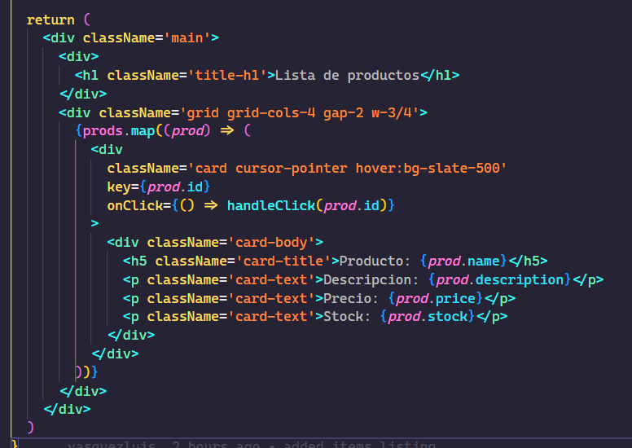
Enlistar productos con map
En Reactjs y javascript en general, se suele utilizar el método map, que es como un ciclo for, pero el ciclo for no funciona en componentes de Reactjs.
En cada iteración, se crea un div como la información de cada producto individual

Slide 7
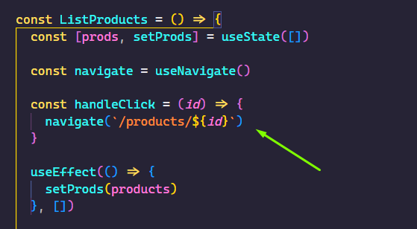
Ir a un producto individual
Usando la función navigate de react-router-dom podemos navegar a la pagina de producto individual, cual se le haga click a un producto en la lista de productos.
En este ejemplo se esta usando una ruta con id de producto, pero puede usarse nombre de producto, etc.

Slide 8
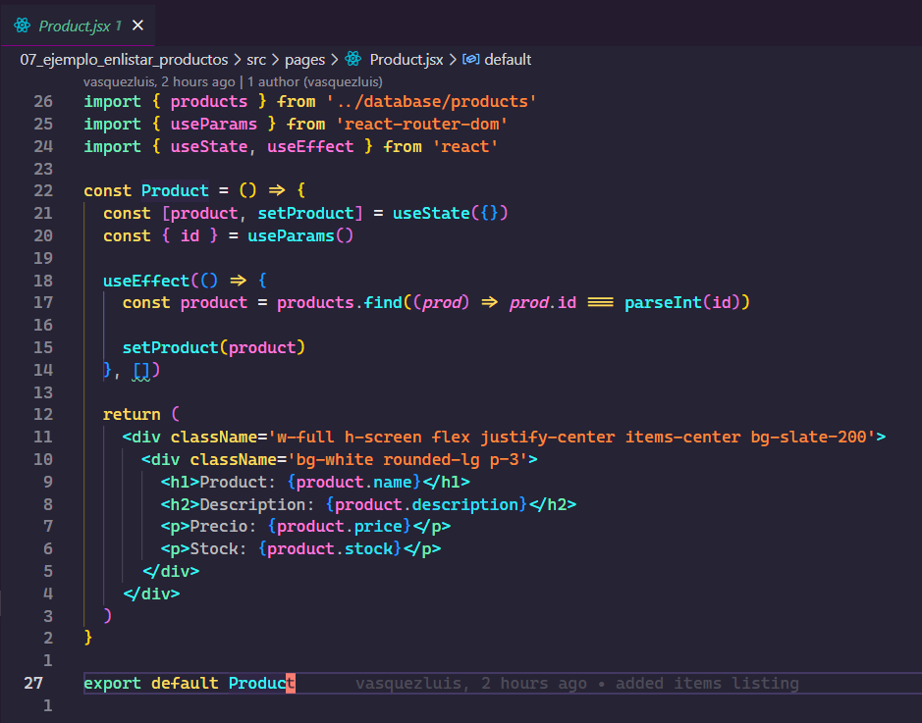
Producto individual
Usando la función useParams de react-router-dom podemos recuperar el id de la URL, con el cual podemos iterar en el array de productos y obtener el producto solicitado.
Este producto encontrado se muestra a través de un div.

Slide 9
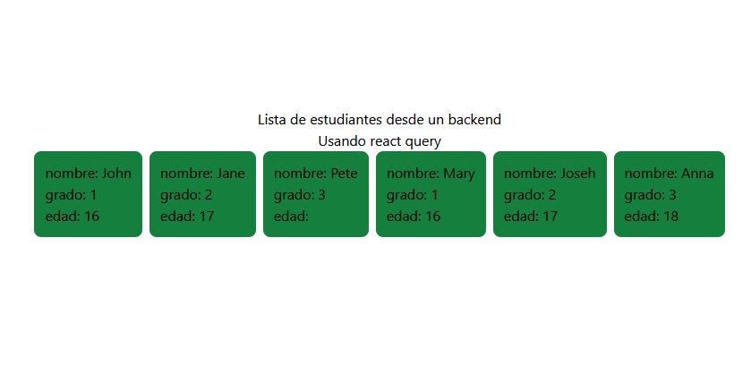
segundo ejemplo Enlistar estudiantes

Slide 10
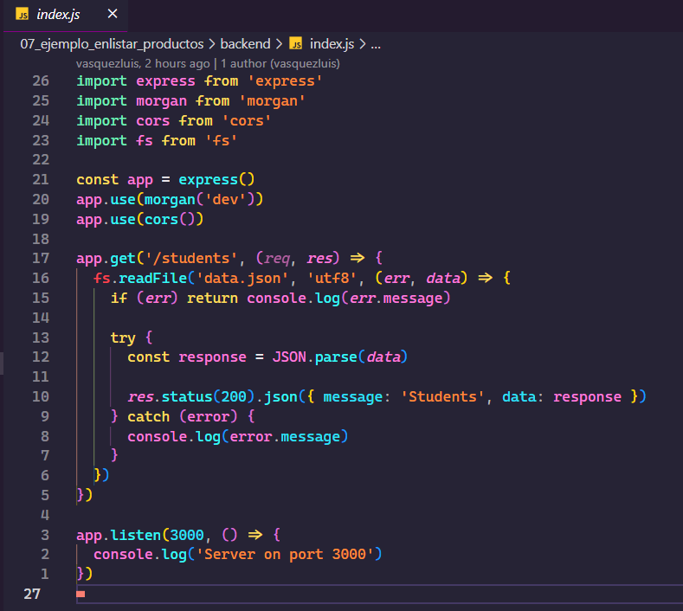
Iniciar backend basico
En este ejemplo no se explica como crear un backend.
Para iniciar el backend se debe ir a la carpeta del backend -> “cd backend” para luego iniciar los servicios -> “npm run dev”
La ruta del backend es la siguiente -> http://localhost:3000/students
Recordar instalar los módulos necesarios dentro de la carpeta backend -> “npm install”

Slide 11
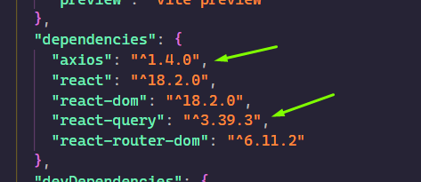
React-query
Una forma sencilla de obtener datos de un backend es utilizar axios y react-query.
Axios es una alternativa a fetch.
React-query realiza peticiones y controla los estados de error o loading.

Slide 12
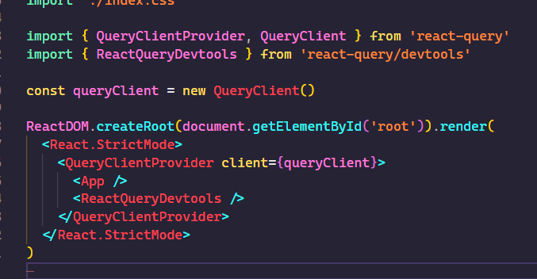
Configuración de main.jsx
Para usar react-query debemos usar los componentes que proporciona el modulo. Esto permite usar el modulo en cualquier parte de la aplicación y tener un control del flujo de datos en desarrollo usando el componente <ReactQueryDevTools>

Slide 13
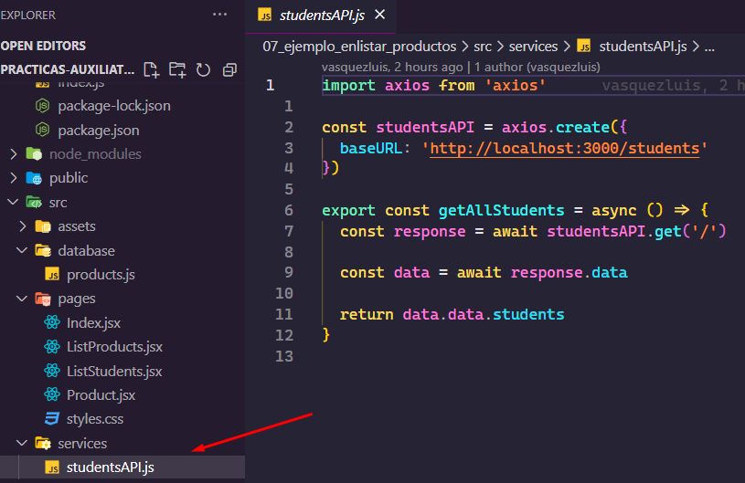
Servicios para datos de estudiantes
Dentro de una carpeta ‘services’ o ‘api’ creamos una conexión con el backend utilizando axios, aunque podemos usar fetch para estas mismas operaciones.
La función getAllStudents devuelve entonces, un array con objetos de información de estudiantes.

Slide 14
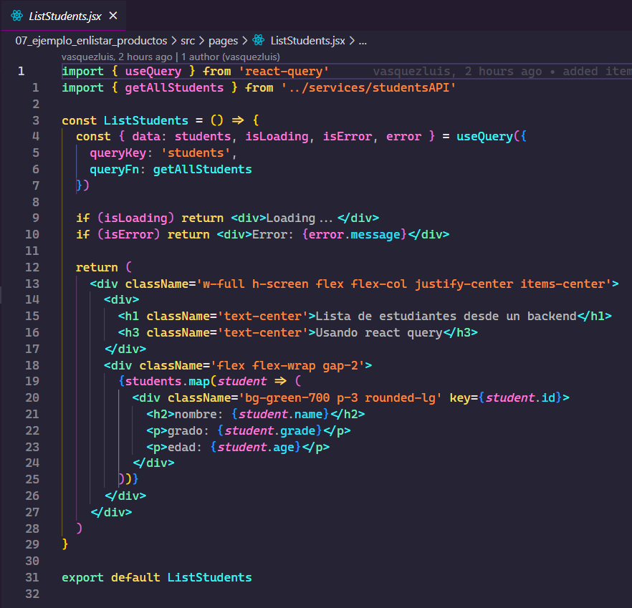
Enlistar estudiantes
Usando las constantes que devuelve el hook de react-query, podemos obtener la data, saber si esta cargando o hubo un error.
Declarar la función que hace la petición al backend (getAllStudents) en queryFn.
Enlistar ítems usando map nuevamente.

